Slide 1
Firewalls
Alejandro Vanegas Ardila
vanegas1234@gmail.com

Slide 2
Detalles a tener en cuenta
Soy Windows
Esta laboratorio utiliza VMware Workstation y la maquina se brindara en el laboratorio.
Cualesquier aporte y corrección es bien venido.
Todas los laboratorios practicados son de acuerdo a mi experiencia.
Se trata de compartir una perspectiva global de las empresas actuales de metodologías y configuraciones.

Slide 3
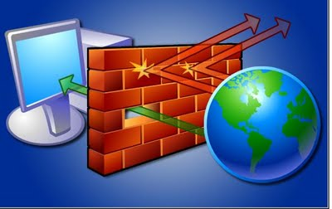
Definición de firewalls
Muro de Fuego, Cortafuego
Tecnología Pensada para la seguridad
Pueden ser Hardware o software
Bloquean, Permiten, Cifran y Descifran conexiones entrantes y/o salientes.
Su objetivo principal es controlar el acceso a diferentes sistemas (maquina, intranet, DMZ, etc).

Slide 4
Evolución de los firewalls
Momento 1 (Filtrado de paquetes)
Se trataban de identificar conexiones bien conocidas (puertos como 110, 21, 22, etc).
Análisis por direccionamiento (capa 3 del modelo OSI).
Momento 2 (Filtrado de comportamiento)
Se trata de identificar el comportamiento de las conexiones (detección de ataques de DOS, tiempo de inactividad, conexiones legitimas).
Almacena registro de conexiones que pasan por el firewall.
Básicamente funcionalidades de IPS e IDS

Slide 5
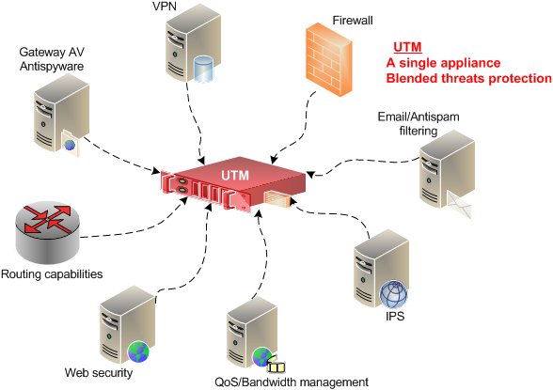
Evolución de los firewalls
Momento 3 (Filtrado de aplicación)
Desarman el trafico e identifican tendencias y posterior a esto comparar contra bases de datos almacenadas o remotas (ultrasurf, telnet por diferentes puertos, trafico encapsulado).
Soportan tecnología UTM (Unified Threat Management-Gestión unificada de amenazas)

Slide 6
Tipos de firewalls
Locales
Propietarios
Windows firewalls
Terceros
Firewalls antivirus, comodo firewalls
Perimetrales
Comerciales
Fortigate
Cyberoam
Watchguard
Gratuitos
Monowalls
Ipcop
Endian

Slide 7
Demo Firewalls locales
Conexión con ping sin firewall
Conexión con firewall
Conexión con exclusión de firewall

Slide 8
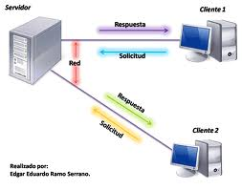
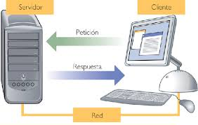
Tipos de Conexiones
NOTA: Saliendo nos un poquito del tema pero necesario para continuar.
Conexión Directa
Conexión desde cliente al servidor

Slide 9

Tipos de Conexión
Conexión Reversa

Slide 10
Demo Conexiones con netcat
Conexión directa sin firewall
Conexión directa bloqueando netcat
Conexión directa y exclusión firewall
Conexión inversa sin firewall
Conexión inversa con firewall Windows
Conexión inversa con firewall antivirus

Slide 11
Conceptos necesarios
Enrutamientos
Estático
Dinámico
OSPF (Estado del enlace – velocidad del enlace)
RIP (Vector distancia o numero de saltos)
Entre otros
Reglas de firewall
NAT (Network Address Translation)
Dinámico (ip’s privada a un pool de publicas)
Estático (traducción 1 a 1 – privada a publica)
Sobrecargado (muchas ip’s privadas a una publica)
Port Forwarding – publicaciones

Slide 12
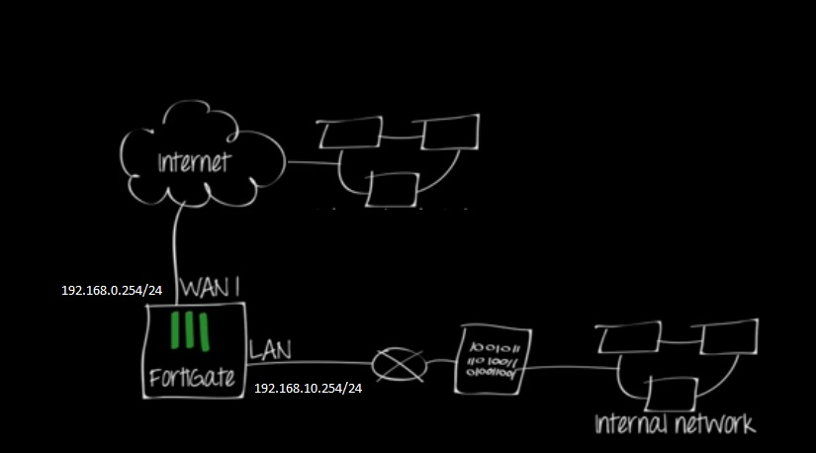
Laboratorio

Slide 13
Paso 1
Iniciar la interfaz web
Usuario: admin
Pass: en blanco
Comandos CLI
Config System interface
Edit port1
Set ip 192.168.0.254/24
Set allow ping http
End
Excecute reboot

Slide 14
Paso 2
Configurar interfaces
System->Network->interfaces
Editar port2 -> ip:192.168.10.254/24 – accesos: ping http
Configurar Regla de Firewall
Policy->Policy->Policy-> Create new
De la LAN a la WAN todo permitido

Slide 15
Paso 3
Publicación de puertos
Firewall Object-> ipVirtual
Creación de objeto a publicar
Creación de regla de Firewall
Policy->Policy->Policy-> Create new
De la WAN a la LAN – publicaciones

Slide 16
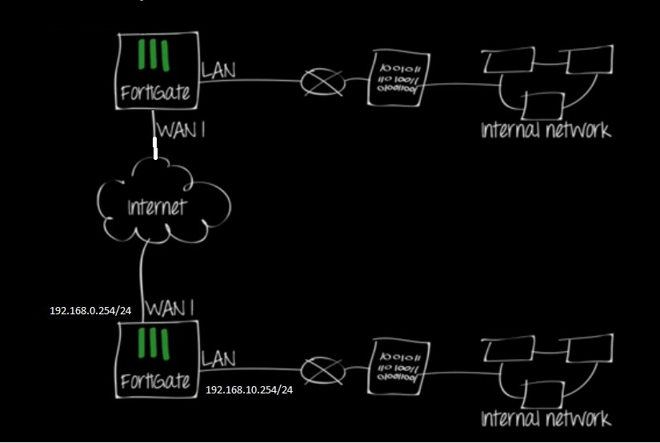
RETO

